Slide 1
PostGIS – Présentation
Licence GNU FDL - Version 1.7

Slide 2
Plan
Base de données spatiale et PostGIS
Standards existants
Format de représentation des données
Intégrité référentielle
Index spatial

Slide 3
SGBD spatial, concepts et enjeux
Stockage de l'information géographique et de ses attributs (vecteurs, rasters, topologies)
Récupération de tout ou partie de l'information sur requêtes géographiques ou non
Traitement géométriques, topologiques et raster complexes
Gestion d'index optimisés pour les requêtes spatiales
Respect des standards existants (OGC SFS, ISO SQL/MM)
Permet de faire tourner de très gros volumes de données (plusieurs To)

Slide 4
Présentation de PostGIS
Site Web officiel : http://postgis.refractions.net/
Version actuelle 2.1.1 (nov. 2013)
Cycle de sortie de nouvelle versions rapide
Développé en C
  Sous forme de plugin pour PostgreSQL
  Lisibilité et concision remarquable du code
Société éditrice Canadienne : Refractions Research
Utilisé dans de très nombreux projets
  Références prestigieuses
  Communauté large et technique
Respect des normes OGC SFS et ISO SQL/MM.
Nombreuses fonctionnalités additionnelles à SFS et ISO

Slide 5
PostGIS Architecture et librairies
PostGIS comme plugin à PostgreSQL
Couplé à Proj4 pour gestion de très nombreux systèmes de projections
Couplé à GEOS (JTS en C++) pour gestion d'opérateurs spatiaux
PostgreSQL
PostGIS
(GEOS,
PROJ4,
libXml2,
GDAL)

Slide 6
Support et documentation PostGIS
Documentation
  http://postgis.refractions.net/doc/
  Un livre: PostGIS in Action
  Wiki: http://trac.osgeo.org/postgis/wiki/UsersWikiMain
Mailing list officielles:
  postgis-users
  postgis-devel
Autre sites francophones
  Georezo
  forumsig.org
  postgis.fr
Support commercial
  Refractions
  Cf liste (exhaustive) sur site OSGEO
Notes:
Un livre de référence sur Postgis: Postgis in Action (http://www.postgis.us/)
Doc partielle avec illustrations et exemple:
http://www.bostongis.com/postgis_quickguide.bqg

Slide 7
Historique de PostGIS
  Version publique initiale (2001)
  Version 0.8 (2004)
    Version déjà utilisable en production, nombreuses fonctionnalités avancées également présentes
  Version 1.0 (2005)
    Validation OGC SFS 1.0
    Gestion de data en 4D
    Réécriture de toute la sous couche de sérialisation des géométries en base (passage de WKT à HEWKB pour le stockage natif)
  Version 1.1.x et 1.2.x (2006 et 2007)
    Nombreuses fonctionnalités additionnelles
    Débug et optimisations diverses
    Connecteur JDBC, ARCSDE
  Version 1.3.x (2007)
    Préfixe ST_ pour compatibilité SQL/MM

Slide 8
Historique de PostGIS (suite)
Version 1.4.x (2009)
Version 1.5.3 (fev. 2012)
  Introduction du nouveau type GEOGRAPHY
  Nouvelles fonctions (ST_ClosestPoint, ST_DFullyWithin, ST_LongestLine, ST_MaxDistance, ST_ShortestLine, etc.)
  Performance et stabilité
Version 2.0 (majeure)
  Intégration des rasters et de la topologie
  Nouveaux type: TIN et POLYHEDRALSURFACE (todo)
  Nouvelles fonctions SQL/MM
  Nouvelles fonctions internes (nettoyage d’objets…)
  Robustesse et performance
  Géocodate des adresses américaines ☺ (TIGER)

Slide 9
Historique de PostGIS (suite)
Version 2.1
  Corrections de bugs
  Renommage de fonctions (LRS)
  Nouvelles fonctions:
  ST_Segmentize(geography)
  ST_DelaunayTriangles
  ST_NearestValue, ST_Neighborhood
  ST_PixelAsPoint, ST_PixelAsPoints
  ST_PixelAsCentroid, ST_PixelAsCentroids
  ST_Raster2WorldCoord, ST_World2RasterCoord
  …

Slide 10
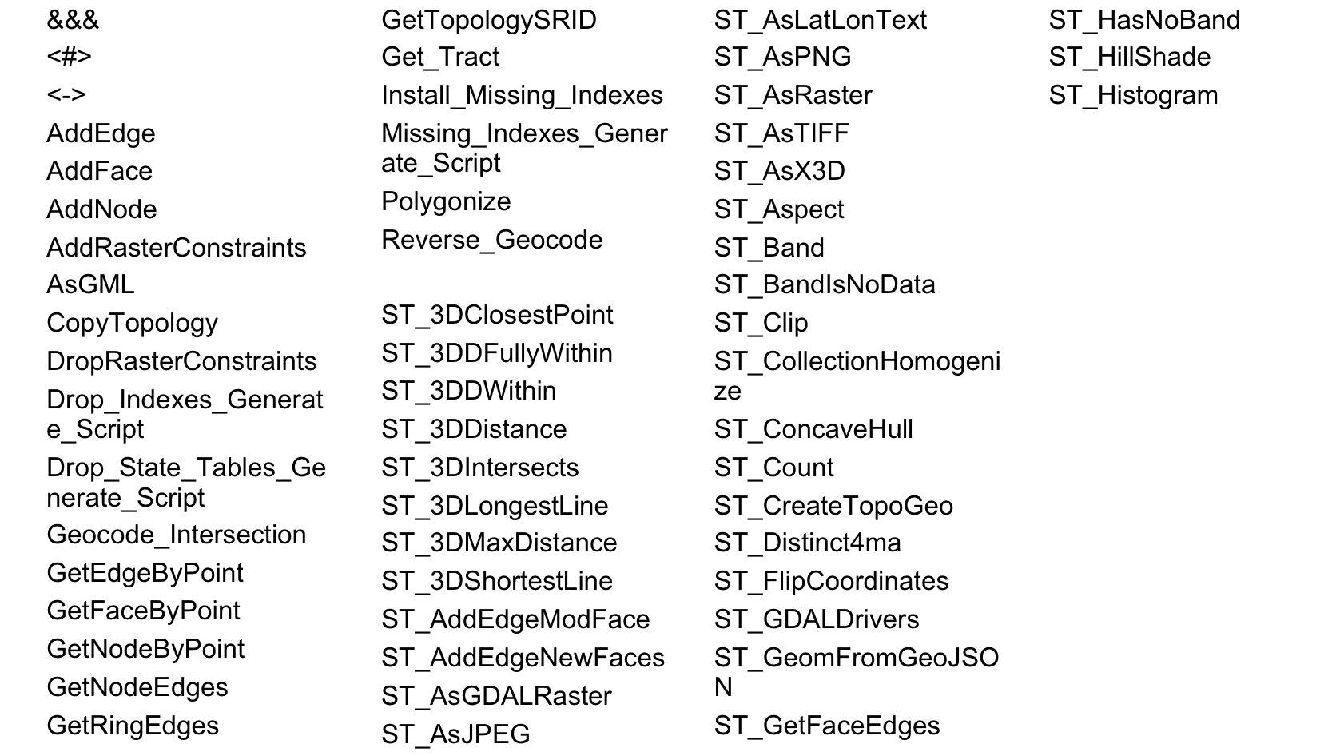
Nouvelles fonctions

Slide 11
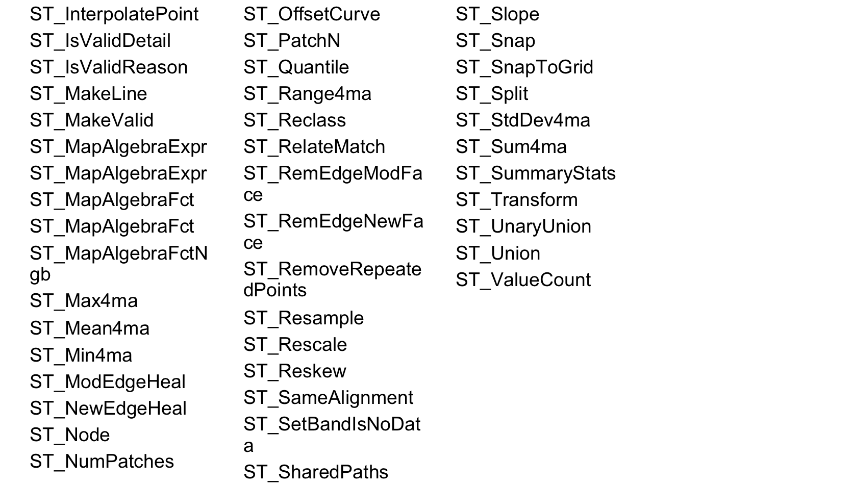
Nouvelles fonctions (suite)

Slide 12
Principaux SGBD spatiaux
Oracle Spatial/Locator
IBM DB2
ESRI ArcSDE
(Oracle) MySQL Spatial
Microsoft SQL Server 2008
Sqlite/Spatialite
Notes:
Le couple PG/Pgis est désormais considéré comme une solution majeure pour le stockage et la manip des données spatiales.
Les niveaux de perf, maturité, fonctionnalité, support en font une solution productive, ouverte, normée

